Slide 1
Circulaire economie
De wereld en ik
Herhaling

Slide 2
Periode overzicht
Week | Onderwerp | Datum
1 | Een kleine geschiedenis | 15-11
2 | Eco-effectief en eco-efficiënt | 22-11
3 | Biologische cyclus | 29-11
4 | Technologisch cyclus | 6-12
5 | Cradle to Cradle – 1 | 13-12
6 | Cradle to Cradle – 2 | 20-12
7 | Biobased economie | 10-01
8 | ‘Groene’ economieën | 17-01
9 | Herhaling | 24-01
10 | Kennistoets

Slide 3
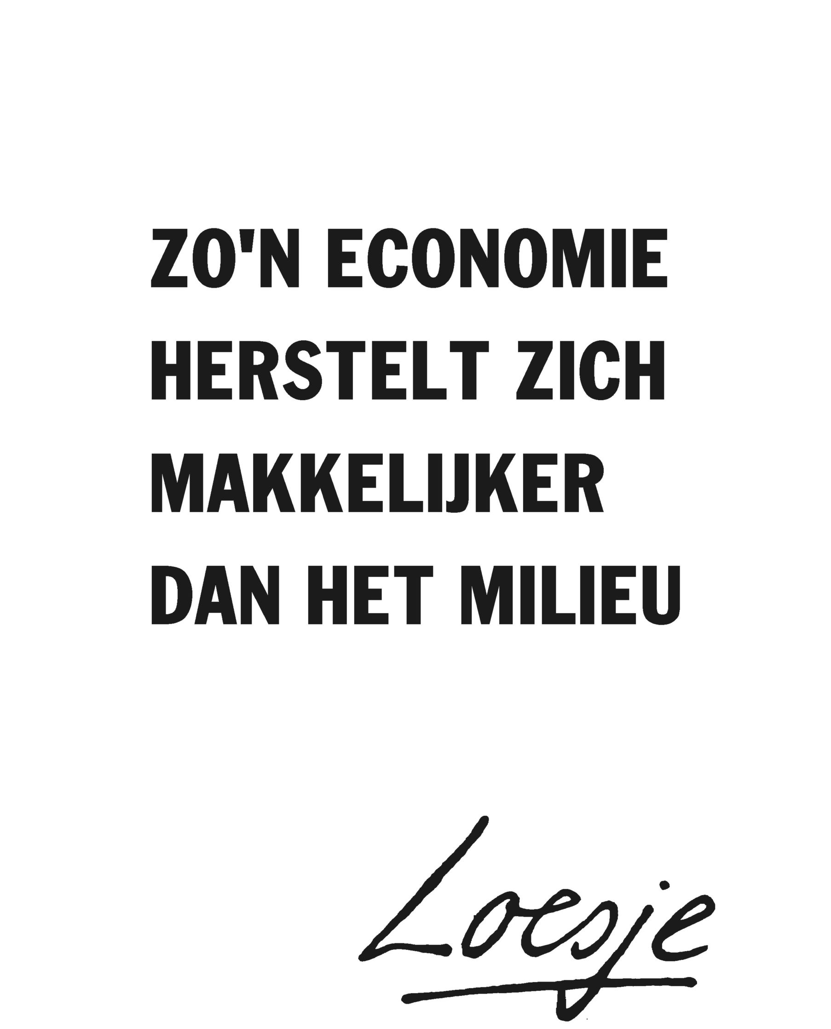
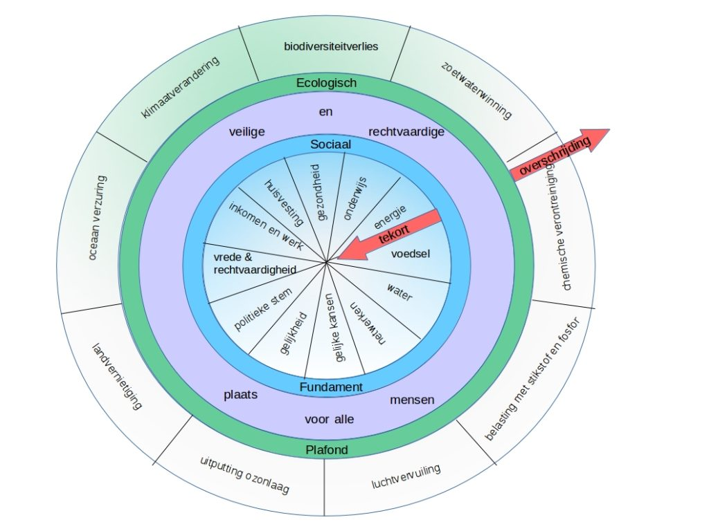
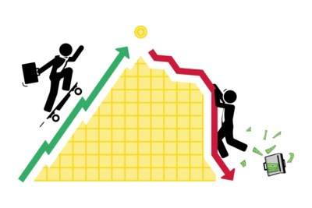
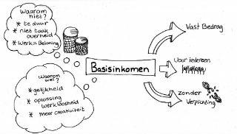
Vorige week
Je hebt kennis van de verschillende ‘groene’ economieën.
Je weet wat een deel-economie is
Je weet wat een performance based economy is.
Je weet wat de uitgangspunten van de donut economie zijn.
Je kan uitleggen wat een basisinkomen is
Notes:
Deel-economie; Geef-economie; Purpose economie; Donut economie; Nieuwe economie; Performance based economy; Sufficiency economie; Blue economie
Basisinkomen

Slide 4
Basisinkomen
Een basisinkomen is een gegarandeerd inkomen dat elke burger/inwoner van de overheid krijgt.
Stopt armoede
Bueaucratie verdwijnt
Privacy-schende controles zijn overbodig
Eerlijker speelveld op arbeidsmarkt
Stimuleert ondernemerschap en creativiteit
Experimenten:
Meer onderwijs; Meer zinvol werk en mindergezondheisklachten
Notes:
Een basisinkomen is een gegarandeerd inkomen dat elke burger/inwoner van de overheid krijgt. Met basisinkomen wordt over het algemeen een onvoorwaardelijk basisinkomen bedoeld, waarbij iedere burger hetzelfde krijgt ongeacht over welke overige inkomsten of over welk vermogen hij of zij beschikt.

Slide 5
Een overzicht van de wereld en ik.

Slide 6
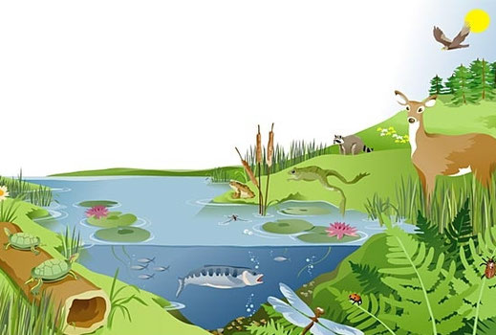
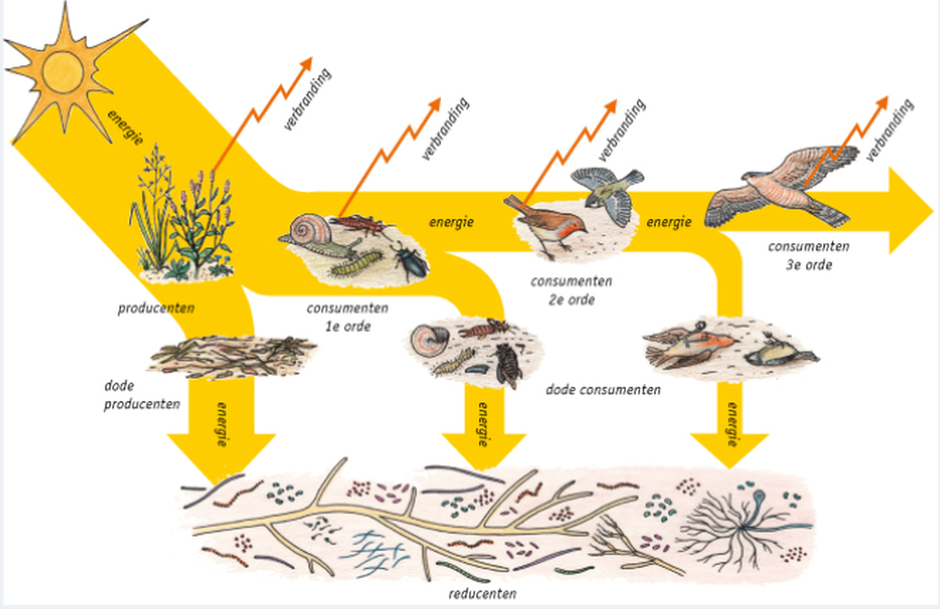
Ecosysteem
Ecosysteem – Een natuurlijk systeem dat bestaat uit verschillende organismen en hun abiotische omgeving.
Verschillende soorten zoals: Bos, grasland, koraalrif, woestijn, etc. etc.
Abiotisch – Niet levende materie
Biotisch – al het levende of dode organisme
Kenmerken van een ecosysteem:
Netwerk van relaties tussen organismen
Circulatie van energie en materie
Dynamisch evenwicht
Zelf herstellend vermogen
Relaties met andere ecosystemen

Slide 7
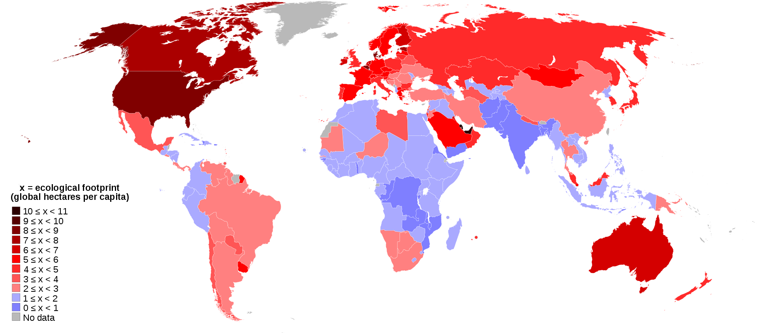
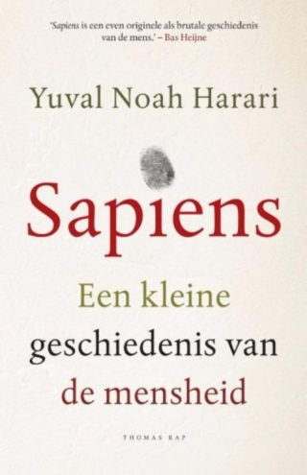
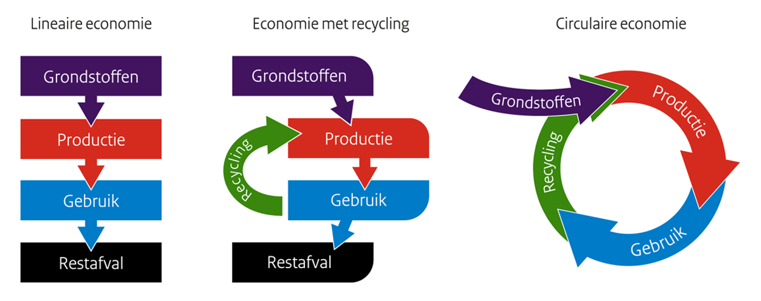
Ecologische voetafdruk wereldwijd, 2007
Gesloten kringlopen
Hernieuwbare energiebronnen
Systeemdenken
Notes:
Een circulaire economie is een economisch systeem van gesloten kringlopen waarin grondstoffen, onderdelen en producten hun waarde zo min mogelijk verliezen, hernieuwbare energiebronnen worden gebruikt en systeemdenken centraal staat. In dit artikel lichten we deze definitie verder toe.

Slide 8
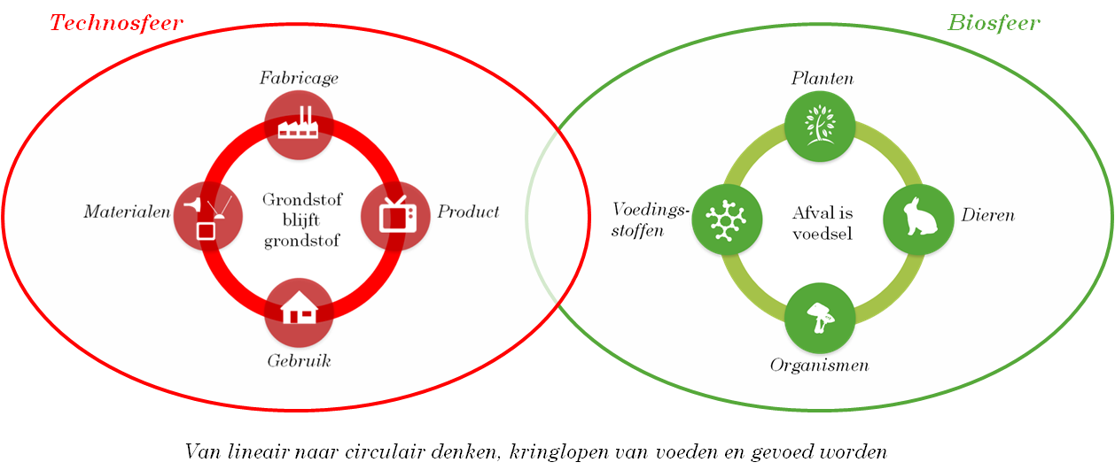
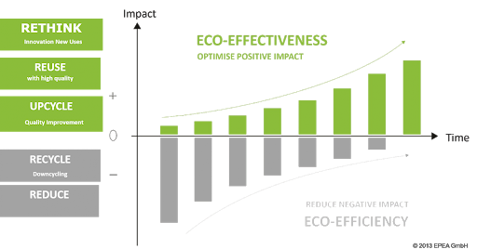
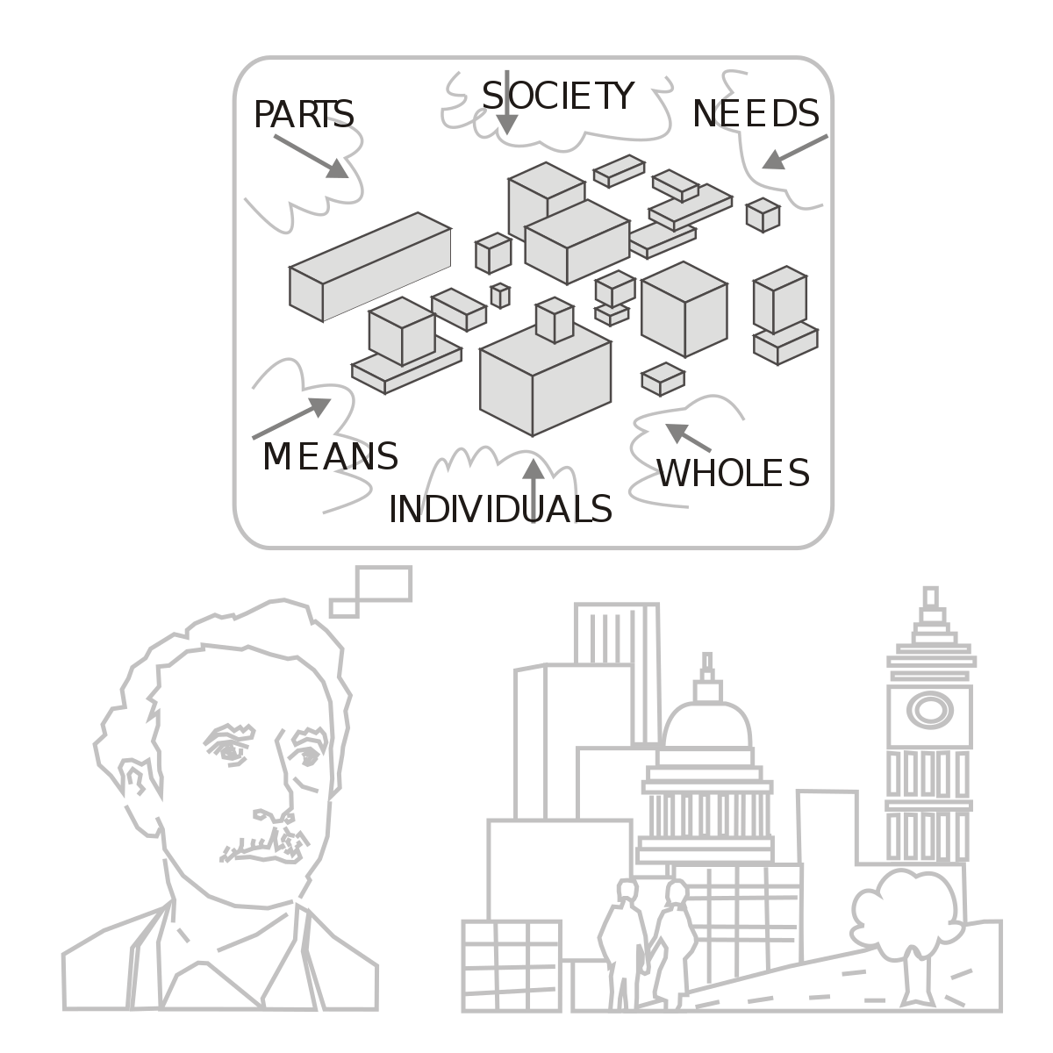
Notes:
Lineaire economie en verduurzaming richt men zich op de efficiëntie. Het minimaliseren van de ecologische impact. Het verlengen/uitstellen van overbelasting voor de planeet.
Circulaire economie wordt er gezocht naar een positieve impact op ecologisch, economisch en sociaal gebied (People, planet, profit).

Slide 9
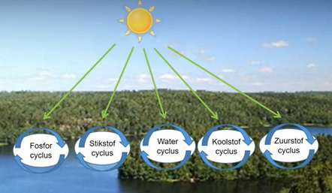
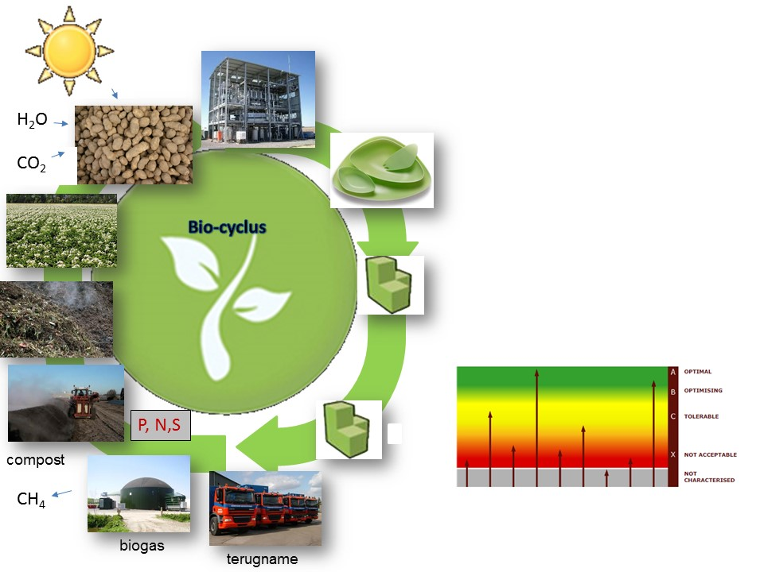
C = koolstof
H = waterstof
O = zuurstof
P = fosfor
N = stikstof
S = zwavel
Zo min mogelijk met giftige (niet afbreekbarre stoffen) zoals
ijzer, Cadmium, zink, koper en stoffen zoals
Chloor, lood, Fluor.

Slide 10
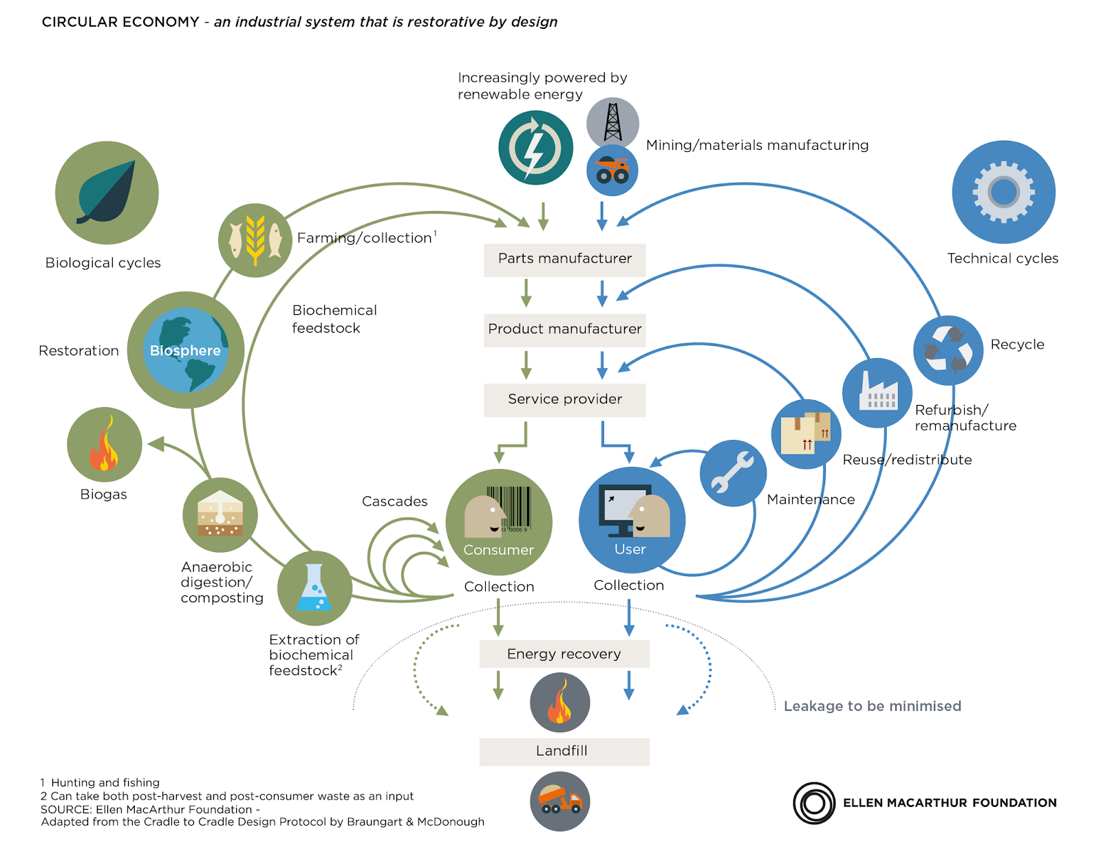
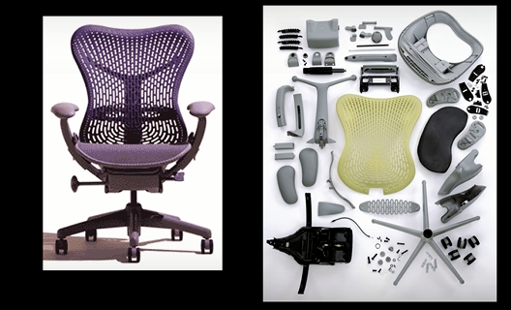

Slide 11
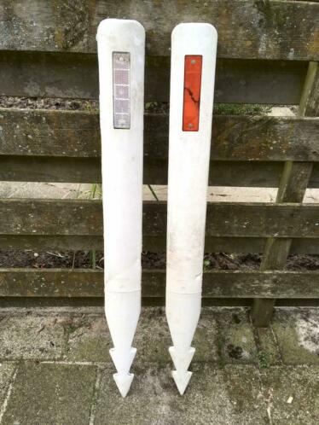
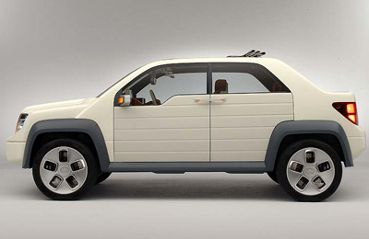
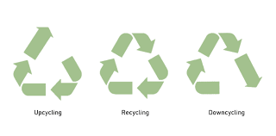
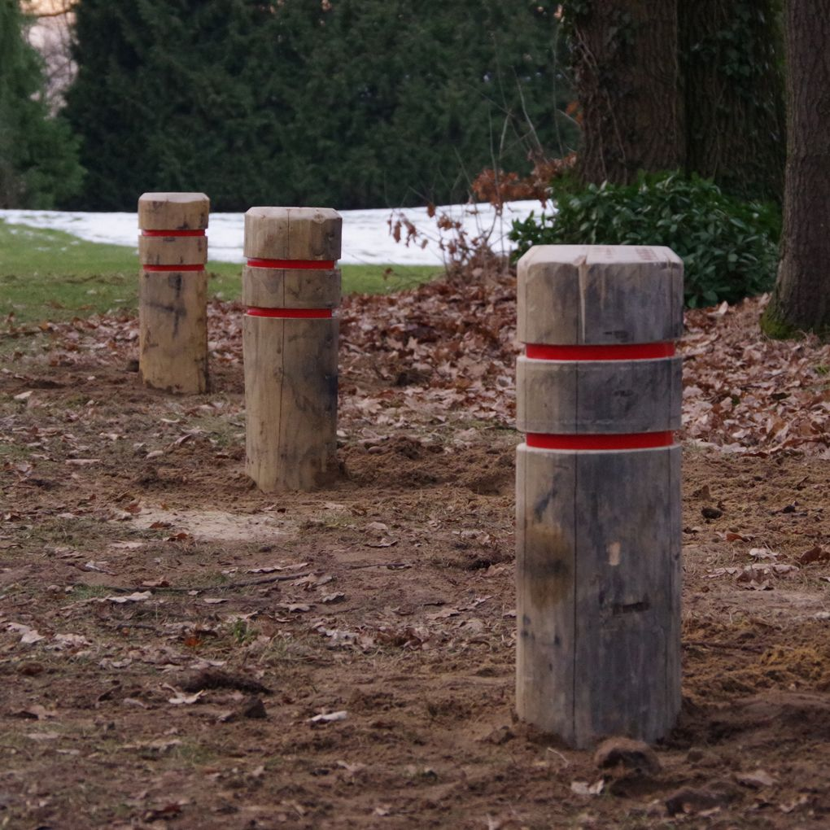
Notes:
Gezonde materialen: alle gebruikte chemische ingrediënten zijn onschadelijk voor mens en milieu.
Hergebruik van materialen: Alle materialen van het product krijgen na gebruik een nieuwe functie. Ofwel is het afval dat als voedsel dient voor de natuur (biologische kringloop) en moet het dus onschadelijk zijn, ofwel kunnen de onderdelen in het productieproces voor een nieuw product (technische kringloop) gebruikt worden.
Hernieuwbare energie: In het productieproces moet gebruik gemaakt worden van duurzame energiebronnen, zoals zonne-energie of water.
Waterbeheer: bedrijven die Cradle to Cradle willen werken, moeten aantonen dat zij hun water op een verantwoorde en efficiënte manier gebruiken en dat het water dat ze lozen op het oppervlaktewater schoon is.
Sociale rechtvaardigheid en bedrijfsethiek: bedrijven moeten aantonen dat zij de meest hoogstaande principes aanhouden in de verantwoordelijkheid naar hun personeel en alle andere mogelijke belanghebbenden.

Slide 12
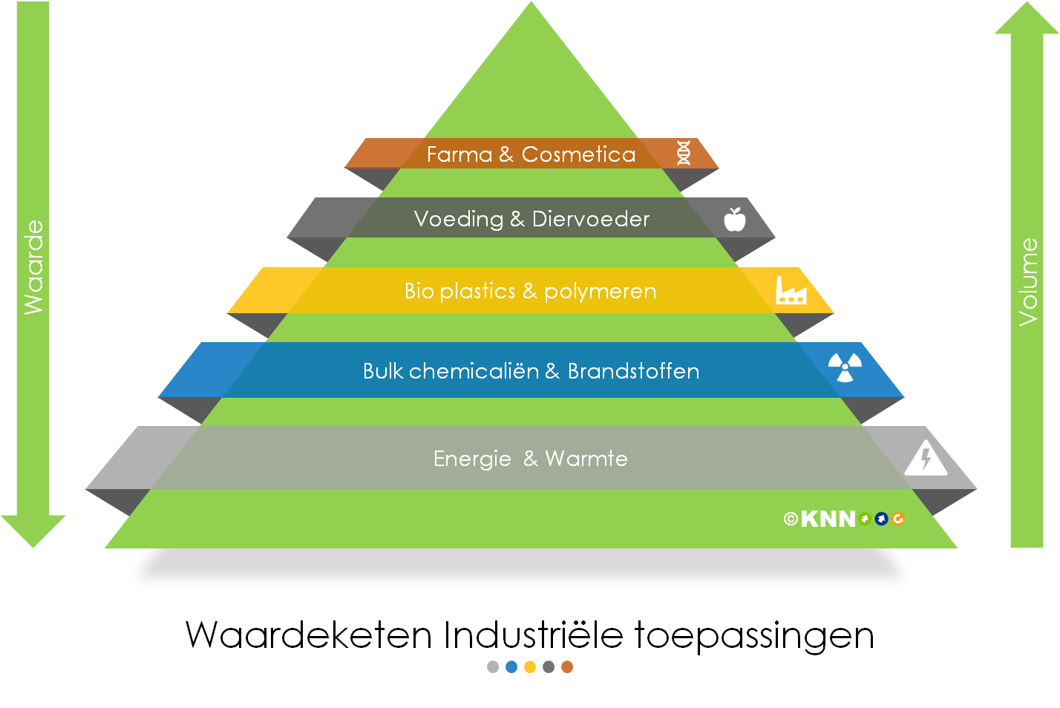
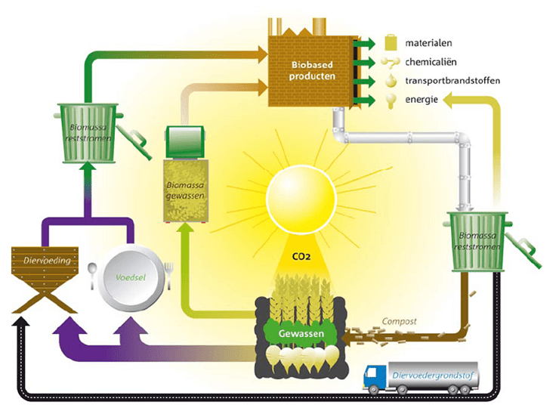

Slide 13
Voorbeeld vragen

Slide 14
Gaat het voorbeeld om de huidige economie of de circulaire?
Het recycle van plastic tot plastic paaltjes langs de weg.
Het kopen van kijk plezier in plaats van een televisie.

Slide 15
Welke kenmerken heeft een ecosysteem?
Netwerk van relaties tussen organismen
Circulatie van energie en materie
Dynamisch evenwicht
Zelf herstellend vermogen
Relaties met andere ecosystemen

Slide 16
Welke kenmerken heeft een ecosysteem?
Netwerk van relaties tussen organismen
Circulatie van energie en materie
Dynamisch evenwicht
Zelf herstellend vermogen
Relaties met andere ecosystemen

Slide 17
In de circulaire economie praten we over een biologische en technologische cyclus, wat is er van belang in de technologische cyclus?

Slide 18
Welke eisen stelt de organisatie cradle to cradle aan zijn certificaat?
Gezonde materialen;
Hergebruik van materialen;
Hernieuwbare energie;
Waterbeheer;
Sociale rechtvaardigheid en bedrijfsethiek.
Notes:
Gezonde materialen: alle gebruikte chemische ingrediënten zijn onschadelijk voor mens en milieu.
Hergebruik van materialen: Alle materialen van het product krijgen na gebruik een nieuwe functie. Ofwel is het afval dat als voedsel dient voor de natuur (biologische kringloop) en moet het dus onschadelijk zijn, ofwel kunnen de onderdelen in het productieproces voor een nieuw product (technische kringloop) gebruikt worden.
Hernieuwbare energie: In het productieproces moet gebruik gemaakt worden van duurzame energiebronnen, zoals zonne-energie of water.
Waterbeheer: bedrijven die Cradle to Cradle willen werken, moeten aantonen dat zij hun water op een verantwoorde en efficiënte manier gebruiken en dat het water dat ze lozen op het oppervlaktewater schoon is.
Sociale rechtvaardigheid en bedrijfsethiek: bedrijven moeten aantonen dat zij de meest hoogstaande principes aanhouden in de verantwoordelijkheid naar hun personeel en alle andere mogelijke belanghebbenden.

